Slide 1


SYNTHESE DES TRAVAUX SUR
LA COUVERTURE SANTE UNIVERSELLE
AU CAMEROUN
Dr Elise Virginie OWONO LONGANG; MD, MPH
Sous-Directeur de la Prévention et de l’Action Communautaire
Rapporteur du Groupe Technique national CSU
Ministère de la santé publique

Slide 2
PLAN
I. Introduction
II. Situation du financement de la santé et du niveau de couverture en santé de la population
III. Description du système national de Couverture Santé Universelle
Les principes
L’architecture du système de Couverture Santé Universelle
Le paquet de soins et services de santé du système de Couverture Santé Universelle
L’estimation du coût du système de Couverture Santé Universelle
L’enrôlement et l’immatriculation
Les conditions de réussite
Les sources de financement du système de Couverture Santé Universelle
IV. Conclusion et perspectives

Slide 3
Introduction
En effet, dans sa vision stratégique pour garantir un accès équitable aux soins de santé de qualité aux camerounais, le Gouvernement a initié un processus visant à doter notre pays, à terme, d’un système de couverture Santé Universelle
Un Groupe Technique National multisectoriel, présidé par les Ministres de la Santé Publique et du Travail et la Sécurité Sociale a été créé en 2015 avec pour mission principale de conduire le processus et faire des propositions au Gouvernement sur les différents aspects de ce système

Slide 4
Introduction
Couverture Santé Universelle signifie : 2 grands volets à adresser
Renforcement de l’offre de soins pour la disponibilité des soins et services de santé de qualité sur toute l’étendue du territoire national
organisation du financement de la demande de soins ou la protection sociale en santé

Slide 5
II. Situation du financement de la santé et du niveau de couverture de la population
Ressources financières allouées à la santé
Dépense totale de santé: 728.1 milliards FCFA
Dépense totale de santé par habitant : 67$ / 86$ pour atteindre la CSU
Paiements directs des ménages : 70,27% des dépenses de santé/475 milliards en 2012
Part du budget de l’Etat alloué à la fonction santé oscille entre 5.5 et 7% depuis 2011

Slide 6
Situation du financement de la santé et du niveau de couverture de la population
Niveau de couverture en santé de la population
Seulement 6.46 % de la population camerounaise couverte par un mécanisme de protection sociale en santé.
La majorité (93,54 %) ne fait partie d’aucun dispositif de protection du risque financier et continue de supporter les dépenses directes de santé à travers le paiement direct des soins.

Slide 7
Situation du financement de la santé et du niveau de couverture de la population
Mutualisation des ressources
Forte fragmentation du financement de la santé
Taux de mutualisation très faible: 2%
Plusieurs dispositifs de gratuité et subventions très limités en couverture, dédiés à des cibles ou des maladies spécifiques

Slide 8
Situation du financement de la santé et du niveau de couverture de la population
Degré d’équité dans le financement de la santé
Allocation des ressources publiques en partie de manière "historique" ou égalitaire
33% des dépenses publiques de santé captées par les fonctions administratives, 42% dans les mutuelles de santé
Redevabilité et transparence faible

Slide 9
Situation du financement de la santé et du niveau de couverture de la population
Achat des prestations
Trois principaux acteurs:
Les ménages à travers les paiements directs et les tickets modérateurs
Le MINSANTE
Les assureurs privés et mutuelles de santé
Principal mécanisme de paiement est le paiement à l’acte = » surconsommation

Slide 10
III. Description du projet de système national de
Couverture Santé Universelle au Cameroun
Les principes directeurs
Universalité: couverture de l’ensemble de la population sans discrimination
Solidarité nationale: pilier du système par l’équité contributive et l’équité dans l’accès aux soins
Responsabilité générale de l’Etat: Etat garant du bon fonctionnement du système, la santé étant un bien public et la protection sociale un droit consacré par la constitution
Affiliation obligatoire: un défi majeur au vue de l’importance de la population travaillant dans l’économie informelle

Slide 11
L’architecture proposée du système de Couverture Santé Universelle
L’architecture du système de couverture santé universelle est définie comme un ensemble cohérent de mécanismes ou instruments de regroupement et de gestion des fonds pour permettre la prise en charge collective des dépenses liées à l’accès des populations aux soins et services de santé

Slide 12
structure nationale unique de gestion technique et financière du système de couverture santé universelle, ayant le statut d’établissement public à caractère social ou un Etablissement Public Administratif (EPA) et jouissant de l’autonomie administrative et financière et la délégation/contractualisation des fonctions de proximité à des institutions spécialisées

Slide 13
CONSEIL D’ORIENTATION ET DE SURVEILLANCE
Subvention d’équilibre de l’Etat pour l’accès universel à un paquet de soins unique
Toutes les catégories de population
Employeurs
CONSEIL D’ADMINISTRATION
Cotisations salariés
Poste d’enregistrement biométrique
Cotisations Agents Etat
Trésor public
Direction Générale
Retraités secteur privé
CNPS
Fonds de mise en commun
MS
IMF
Cotisations travailleurs indépendants
COMITE DE REGION
Taxes
GA
FRPS
CTD
Financements internationaux pour l’accès universel au paquet de soins unique
Financement
Prestataires de soins
Ingénierie
Gestion des prestations
Affiliation
Source de financement

Slide 14
Le paquet de soins et services de santé du système de Couverture Santé Universelle
Le paquet de base est l’ensemble des soins, préventifs et curatifs, des médicaments et des dispositifs médicaux considérés comme fondamentaux et prioritaires et dont la prise en charge collective sera garantie par le système national
185 affections et interventions de santé publique ont été retenues dans le paquet de soins de base, avec 101 sous-interventions

Slide 15
Paquet d'Activité | Nombre d’INTERVENTIONS | %
PAC | 29 | 15.68
PMA/PCA | 156 | 84.32
Total général | 185 | 100
INTERVENTIONS PAR SPECIALITE
CIBLE | Gynécologie- Obstétrique | Médecine Interne | Ophtalmologie | ORL | Pédiatrie | Santé Communautaire | Odonto Stomatologie | Chirurgie | Total | %
ENFANT | 1 |  | 1 |  | 34 | 11 |  | 1 | 48 | 25,94
MERE | 24 |  |  |  |  | 2 |  |  | 26 | 14,06
TOUS |  | 49 | 3 | 11 |  | 16 | 11 | 21 | 111 | 60
Total | 24 | 49 | 4 | 11 | 34 | 29 | 11 | 22 | 185 | 100
NB : TOUS = Mère + Enfant + Hommes et Femmes

Slide 16
Les protocoles de soins par spécialités
Elaborés pour favoriser une bonne délivrance des interventions du paquet de soins de base
Document fixant les règles de bonne pratique d’un acte médical ou paramédical, basées sur une expérience clinique partagée et un consensus de professionnels
Guide de rappel des procédures de soins que les professionnels de santé se devront de suivre dans le cadre de la prise en charge des pathologies et des services arrêtés dans le panier de soins.

Slide 17

Trois objectifs poursuivis dans ce cadre :
Offrir des soins et services de qualité
Rationaliser les dépenses de santé
Servir de référence pour le remboursement des prestations aux formations sanitaires

Slide 18
L’estimation du coût du système de Couverture Santé Universelle
Le coût total est composé du coût technique c’est-à-dire coût des interventions du paquet de soins de base et les coûts de gestion de l’architecture.
Coût technique: Logiciel « One heath »,
trois variables prises en compte

Slide 19
Le coût unitaire des intrants pour la réalisation de chaque intervention : Décret N°87-529 du 21 avril 1987 sur la tarification des prestations a été le document de référence pour les actes médicaux et paramédicaux
La prévalence de chaque intervention : proportion de personnes ayant besoin de chaque intervention
La population cible : part de la population qui est concernée par chaque intervention avec l’hypothèse principale d’une couverture à 100% de ladite population.

Slide 20
Coûts de gestion
Environ 15% du coût total, selon les règles de prévoyance sociale, incluent notamment les investissements (système d’information, infrastructures et équipements, système d’immatriculation…), les salaires du personnel, les autres dépenses de fonctionnement courantes, la communication, les frais de formation

Slide 21
100% de couverture | 2018 | 2019 | 2020 | 2021 | 2022 | Total
A-Santé communautaire | 2,974,839,992 | 2,389,455,192 | 2,869,935,192 | 2,389,455,192 | 2,974,839,992 | 13,598,525,560
B- Médecine interne | 595,435,459,789 | 589,050,495,034 | 609,953,888,798 | 631,700,505,591 | 654,632,348,154 | 3,080,772,697,367
C-Pediatrie | 215,384,949,856 | 217,850,913,171 | 219,909,536,010 | 222,145,878,317 | 224,516,462,619 | 1,099,807,739,973
D- Gynecologie | 140,852,628,770 | 144,776,240,896 | 149,135,027,942 | 153,638,365,826 | 158,259,275,688 | 746,661,539,122
E -Chirurgie | 79,416,476,920 | 87,515,200,995 | 90,120,139,403 | 92,821,518,441 | 95,590,670,854 | 445,464,006,615
F - Ophtalmologie | 36,589,060,451 | 37,789,621,884 | 39,070,059,152 | 40,434,835,449 | 41,902,721,740 | 195,786,298,676
G - Oto-Rhino-Laryngologie | 27,686,594,330 | 28,017,294,946 | 28,347,995,562 | 28,678,696,178 | 29,009,396,792 | 141,739,977,809
H - Stomatologie | 30,451,262,164 | 31,371,459,109 | 32,337,428,606 | 33,344,540,881 | 34,360,560,501 | 161,865,251,262
I - Vaccintion | 32,971,961,301 | 31,663,516,999 | 32,363,040,601 | 33,071,182,893 | 33,847,456,674 | 163,917,158,468
J – Gestion | 205,017,041,219 | 206,545,446,746 | 212,489,479,635 | 218,510,290,371 | 225,016,541,120 | 1,067,578,799,091
Total | 1,366,780,274,793 | 1,376,969,644,973 | 1,416,596,530,902 | 1,456,735,269,139 | 1,500,110,274,136 | 7,117,191,993,943

Slide 22
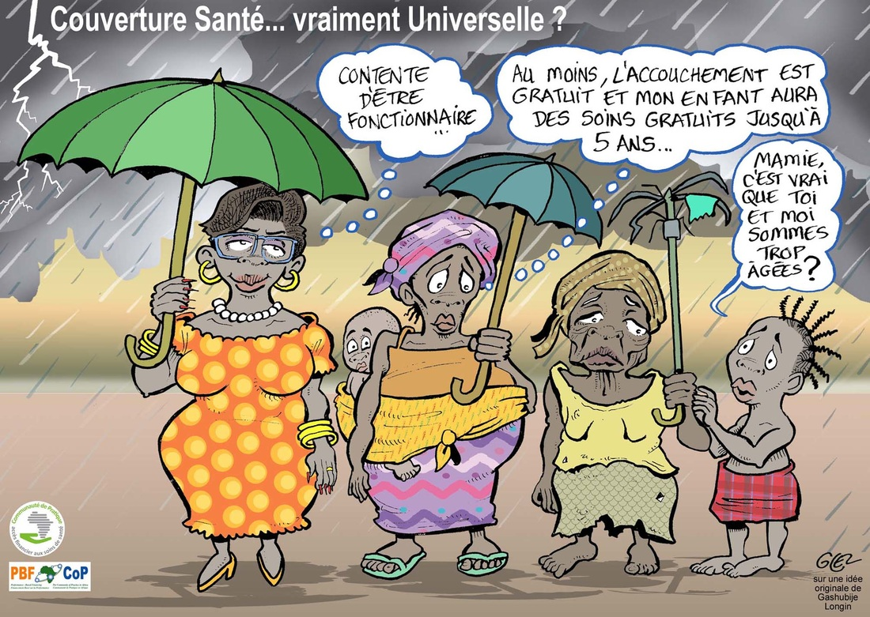

Slide 23
Modélisation: moins de 5ans et gynéco-obstétrique
Moins de 5 ans + Gynécologie obstétrique | 2018 | 2019 | 2020 | 2021 | 2022 | Total
A-Pediatrie moins de 5 ans | 142,906,614,400 | 143,565,407,090 | 143,538,685,245 | 143,807,909,739 | 144,247,563,215 | 718,066,179,689
B - Vaccintion moins de 5 ans | 32,971,961,301 | 31,663,516,999 | 32,363,040,601 | 33,071,182,893 | 33,847,456,674 | 163,917,158,468
C- Gynécologie obstétrique | 140,852,628,770 | 144,776,240,896 | 149,135,027,942 | 153,638,365,826 | 158,259,275,688 | 746,661,539,122
Total | 316,731,204,471 | 320,005,164,985 | 325,036,753,788 | 330,517,458,458 | 336,354,295,577 | 1,628,644,877,279

Slide 24
Modélisation: 0 à 15ans et gynéco-obstétrique
Moins de 15 ans + Gynécologie obstétrique | 2018 | 2019 | 2020 | 2021 | 2022 | Total
A-Pediatrie moins de 15 ans | 210,431,836,974 | 212,728,628,270 | 214,583,003,460 | 216,591,379,370 | 218,733,695,982 | 1,073,068,544,055
B - Vaccintion moins de 15 ans | 32,971,961,301 | 31,663,516,999 | 32,363,040,601 | 33,071,182,893 | 33,847,456,674 | 163,917,158,468
C - Gynécologie obstétrique | 140,852,628,770 | 144,776,240,896 | 149,135,027,942 | 153,638,365,826 | 158,259,275,688 | 746,661,539,122
Total | 384,256,427,045 | 389,168,386,165 | 396,081,072,002 | 403,300,928,088 | 410,840,428,345 | 1,983,647,241,646

Slide 25
Enrôlement progressif
Interventions | 2018 | 2019 | 2020 | 2021 | 2022
Enrolement progressif | 30% | 60% | 80% | 100% | 100%
A-Santé communautaire | 892,451,997.6 | 1,433,673,115.2 | 2,295,948,153.6 | 2,389,455,192 | 2,974,839,992
B- Médecine interne | 178,630,637,936.7 | 353,430,297,020.3 | 487,963,111,038.7 | 631,700,505,591 | 654,632,348,154
C-Pediatrie | 64,615,484,956.7 | 130,710,547,902.9 | 175,927,628,808.0 | 222,145,878,317 | 224,516,462,619
D- Gynecologie | 42,255,788,631.0 | 86,865,744,537.7 | 119,308,022,353.6 | 153,638,365,826 | 158,259,275,688
E -Chirurgie | 23,824,943,076.1 | 52,509,120,597.2 | 72,096,111,522.6 | 92,821,518,441 | 95,590,670,854
F - Ophtalmologie | 10,976,718,135.4 | 22,673,773,130.2 | 31,256,047,321.7 | 40,434,835,449 | 41,902,721,740
G - Oto-Rhino-Laryngologie | 8,305,978,299.0 | 16,810,376,967.8 | 22,678,396,449.7 | 28,678,696,178 | 29,009,396,792
H - Stomatologie | 9,135,378,649.2 | 18,822,875,465.4 | 25,869,942,885.1 | 33,344,540,881 | 34,360,560,501
I - Vaccintion | 9,891,588,390.4 | 18,998,110,199.5 | 25,890,432,480.5 | 33,071,182,893 | 33,847,456,674
J - Fonctionnement | 61,505,112,365.7 | 123,927,268,047.5 | 169,991,583,708.3 | 218,510,290,371 | 225,016,541,120
Total | 410,034,082,437.8 | 826,181,786,983.6 | 1,133,277,224,721.7 | 1,456,735,269,139 | 1,500,110,274,136

Slide 26
Phasage
Phase 0 (2ans) : (avant le lancement de la CSU)
- mise en place des structures, instruments et outils de gestion du système;
- Démarrage de l’affiliation
Phase 1(5 ans) : démarrage du système de la CSU
Panier de soins de démarrage couvert
Phase 2 (5ans) : extension du panier de soins et de la cible
Phase 3: panier de soins totalement couvert

Slide 27
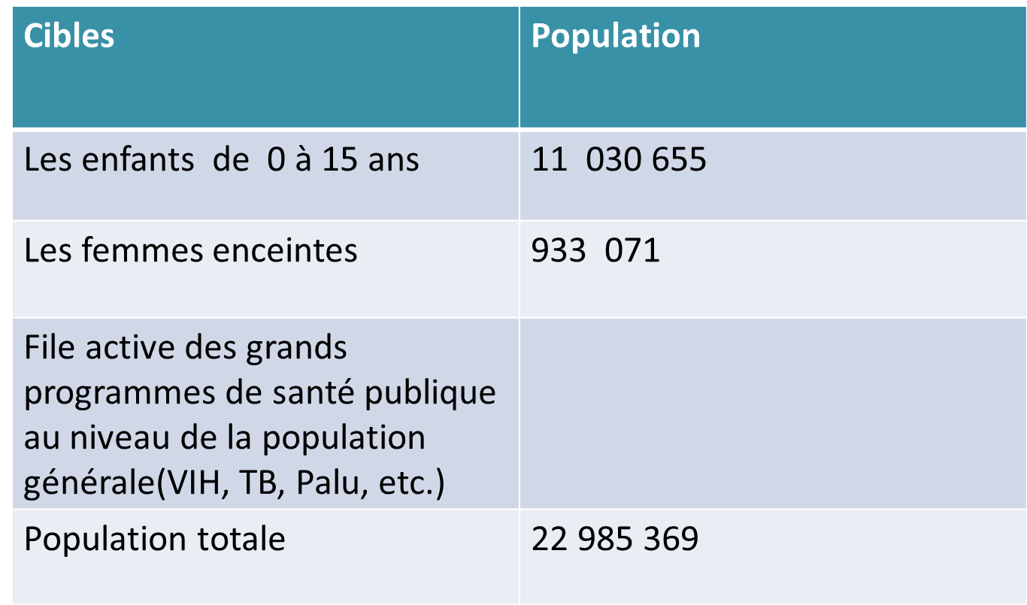
Phase 1

Slide 28
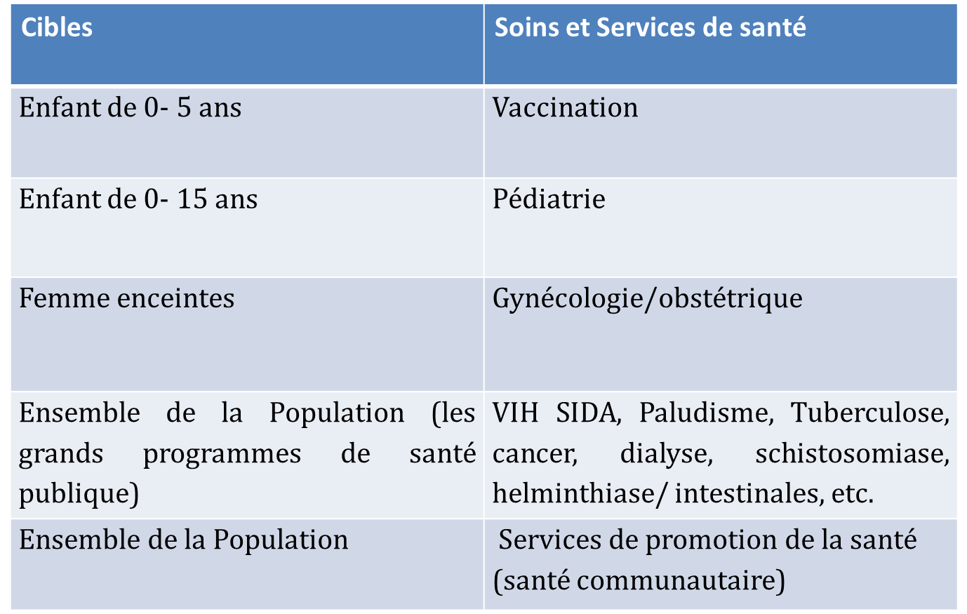
Soins et services de santé couverts

Slide 29
Estimation du coût annuel (2019)
Soins et services de santé | Coût de prise en charge en FCFA par an
Vaccination | 31 663 516 999
Pédiatrie | 143 922 146 428
Gynécologie/obstétrique | 95 328 975 849
VIH SIDA, Paludisme, Tuberculose, cancer, dialyse, schistosomiase, helminthiase intestinales. | 61 451 147 000
Services de promotion de la santé (Santé communautaire ) | 2 389 455 192 FCFA
Total Phase Une | 334 765 241 460

Slide 30
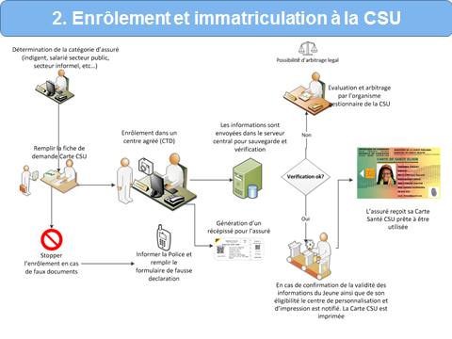

Slide 31
Informations collectées durant l'enrôlement
1. Informations de premier groupe: données biographiques et biométriques
Nom et prénom(s)
Date et lieu de naissance
Sexe
Paramètres biométriques (empreintes, iris, reconnaissance faciale, timbre vocal,...)
Photo 4x4 prise séance tenante
Noms des parents
Statut professionnel
Profession

Slide 32
Informations collectées durant l'enrôlement
2. Informations de deuxième groupe: données faisant reférences aux autres systèmes d'immatriculation
Numéro de la Carte Nationale d'Identité
Numéro de l'acte de naissance
Numéro de passeport
Numéro de la Carte Nationale d'Invalidité si personne socialement vulnérable
Numéro de permis de séjour si étranger
Numéro allocataire CNPS
Matricule solde si agent de l'Etat
Téléphone opérationnel au Cameroun

Slide 33
Informations collectées durant l'enrôlement
3. Informations de troisième groupe: informations complémentaires
La Commune de retrait de la carte CSU biométrique
Email
Ville de résidence, quartier, rue, boîte postale
Situation matrimoniale
Nom du conjoint si marié(e)
Nom de l'employeur
Adresse complète de l'employeur (BP, téléphone...)
A la fin de l'enregistremnt des données, il est généré un recepissé d'enrôlement et un matricule CSU unique

Slide 34
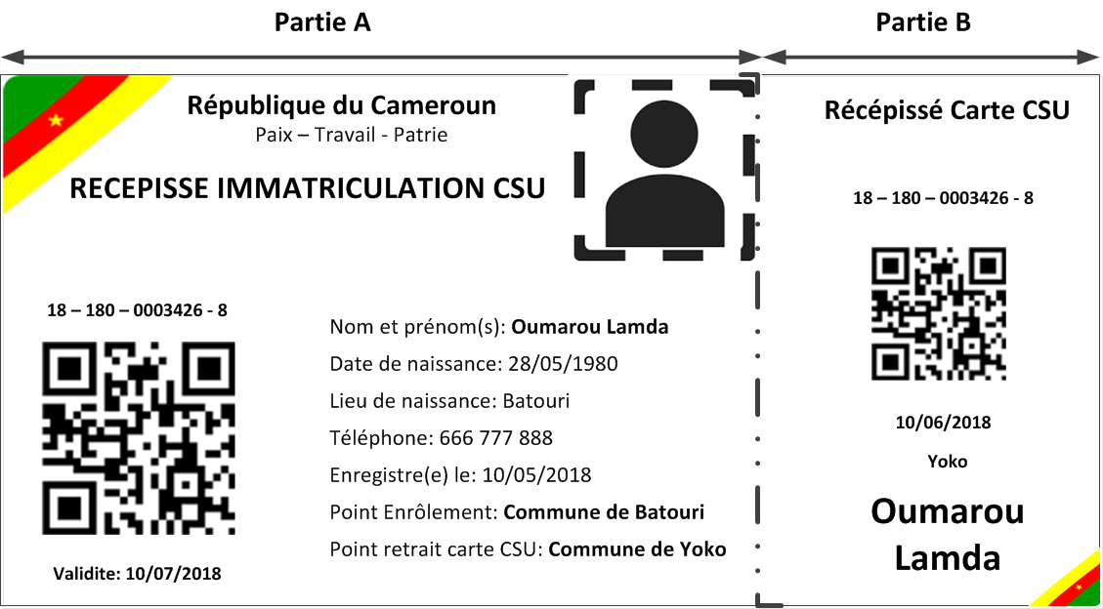
La partie A du récepissé est remise au bénéficiaire
La partie B du récepissé est conservée dans la Commune

Slide 35
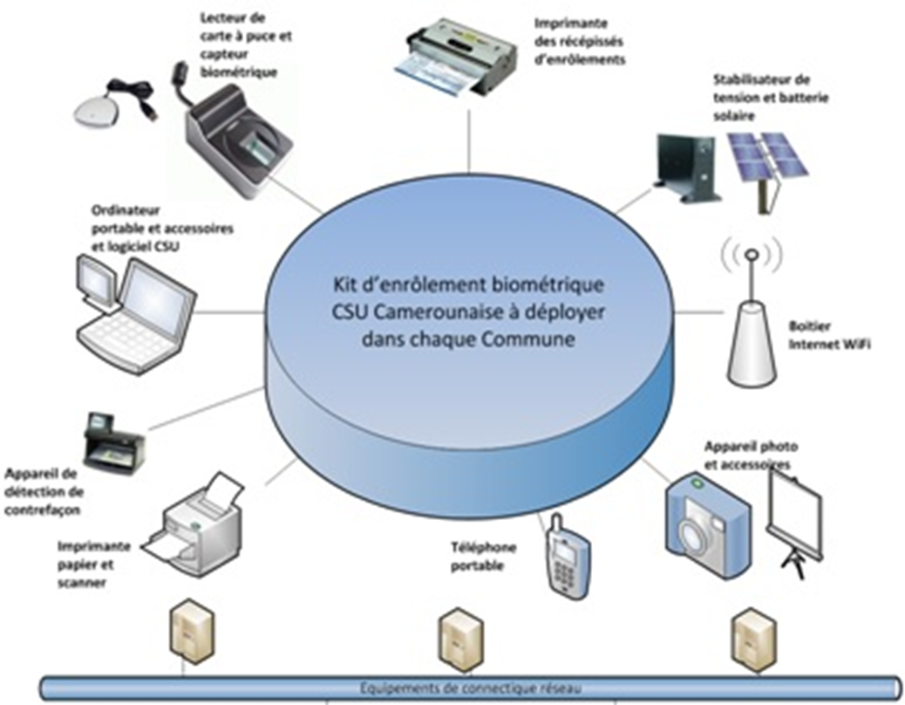
Kits d'enrôlement par Commune estimé à 11 000 000 FCFA

Slide 36
Les conditions de réussite
Le plateau technique doit être relevé sur l’ensemble des formations sanitaires ; un dossier d’investissement pour la mise à niveau des infrastructures et équipements en cours
Un dossier de recrutement du personnel technique devrait y être adossé soit à travers l’Etat, soit par contractualisation avec les structures locales
La gouvernance

Slide 37
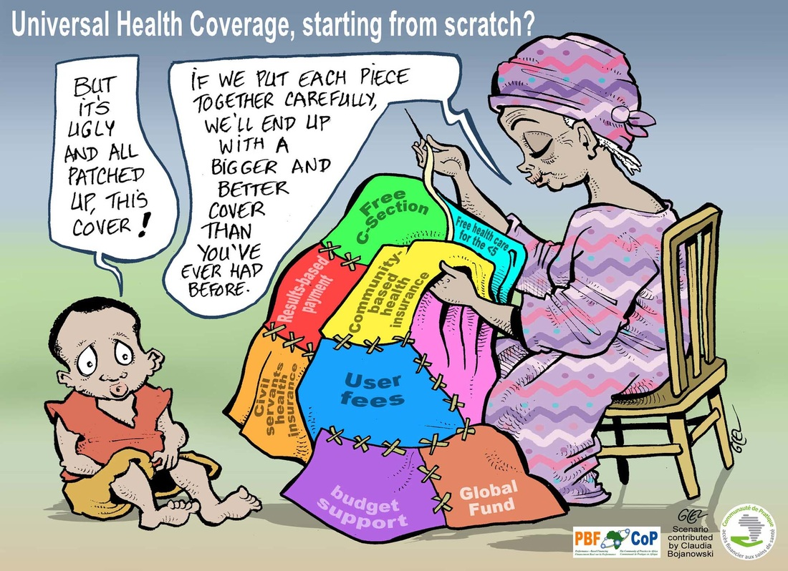
Les sources de financement du système de Couverture Santé Universelle
Trois sources de financement :
L’Etat
Les ménages
Les partenaires

Slide 38
Capacités contributives totales des populations
Groupe socioéconomique | Effectif de la population | Contribution individuelle (en FCFA) | Contribution de la classe (en FCFA) | Contribution de l'ensemble par critère (en FCFA)
Autre salarié du privé formel | 490 764 | 49 836 | 24 457 818 598 | 357 663 368 609
Autre inactif | 707 405 | 15 154 | 10 720 343 808
Cadre du public | 430 362 | 65 000 | 27 973 530 000
Cadre/Patron du privé formel | 274 154 | 50 000 | 13 707 700 000
Chômeur | 306 603 | 23 825 | 7 304 816 475
Dépendant agricole informel | 187 861 | 23 197 | 4 357 824 019
Elèves/Etudiants | 408 131 | 23 050 | 9 407 419 550
Exploitant agricole informel | 4 559 333 | 24 175 | 110 221 875 275
Patron non agricole informel | 343 782 | 39 212 | 13 480 379 784
Retraité | 327 235 | 17 907 | 5 859 688 067
Salarié non agricole informel | 1 375 833 | 23 263 | 32 006 003 079
Salarié public | 621 481 | 44 510 | 27 662 119 310
Travailleur pour compte propre non agricole informel | 3 334 682 | 21 143 | 70 503 850 644

Slide 39
Contribution des partenaires au développement
Estimée à environ 50 milliards de FCFA
Proposition d’allocation de 50% à la mise en œuvre de la CSU, soit 25 milliards de FCFA
Ecart de financement de l’ordre de 985 milliards FCFA sur l’année 1 dans le scénario le plus ambitieux de 100% de couverture

Slide 40
Contribution potentiel de l’Etat
Mécanismes de prise en charge directe des populations existent déjà sous financement du budget de l’Etat (Agents de l’Etat, Personnes vulnérables, certaines maladies
Autres sources potentielles: Taxes parafiscales sur certains produits (Ressources naturelles, téléphonie mobile, transactions financières, Tabac, alcool…)

Slide 41
Conclusion et perspectives
Au terme d’environ quatre années de réflexions participatives, le Groupe Technique National a défini les principaux éléments de base pour la prise de décision politique sur la mise en place d’un système de Couverture Santé Universelle au Cameroun.
L’ensemble des éléments proposé est fondé à la fois sur les leçons tirées des expériences internationales en matière de couverture santé universelle mais aussi et surtout sur le contexte camerounais.

Slide 42
La suite…
L’adoption d’une Loi sur la Couverture Santé Universelle
La création de la structure nationale de gestion de la Couverture Santé Universelle
Le palier de contribution des populations
L’élaboration d’un dossier quinquennal d’investissement pour la mise à niveau des infrastructures et du plateau technique des Centres de Santé Intégrés (CSI), Centres Médicaux d’Arrondissement (CMA), Hôpitaux de District (HD)

Slide 43
La suite…
L’élaboration de Conventions Cadres avec les acteurs partenaires
La signature des contrats d’accréditation avec les prestataires de soins et de services
La mise en place d’un Système de Gestion et d’Information
Le ciblage de personnes pauvres extrêmes et indigentes
Le plan de communication / Plan de développement CSU

Slide 44
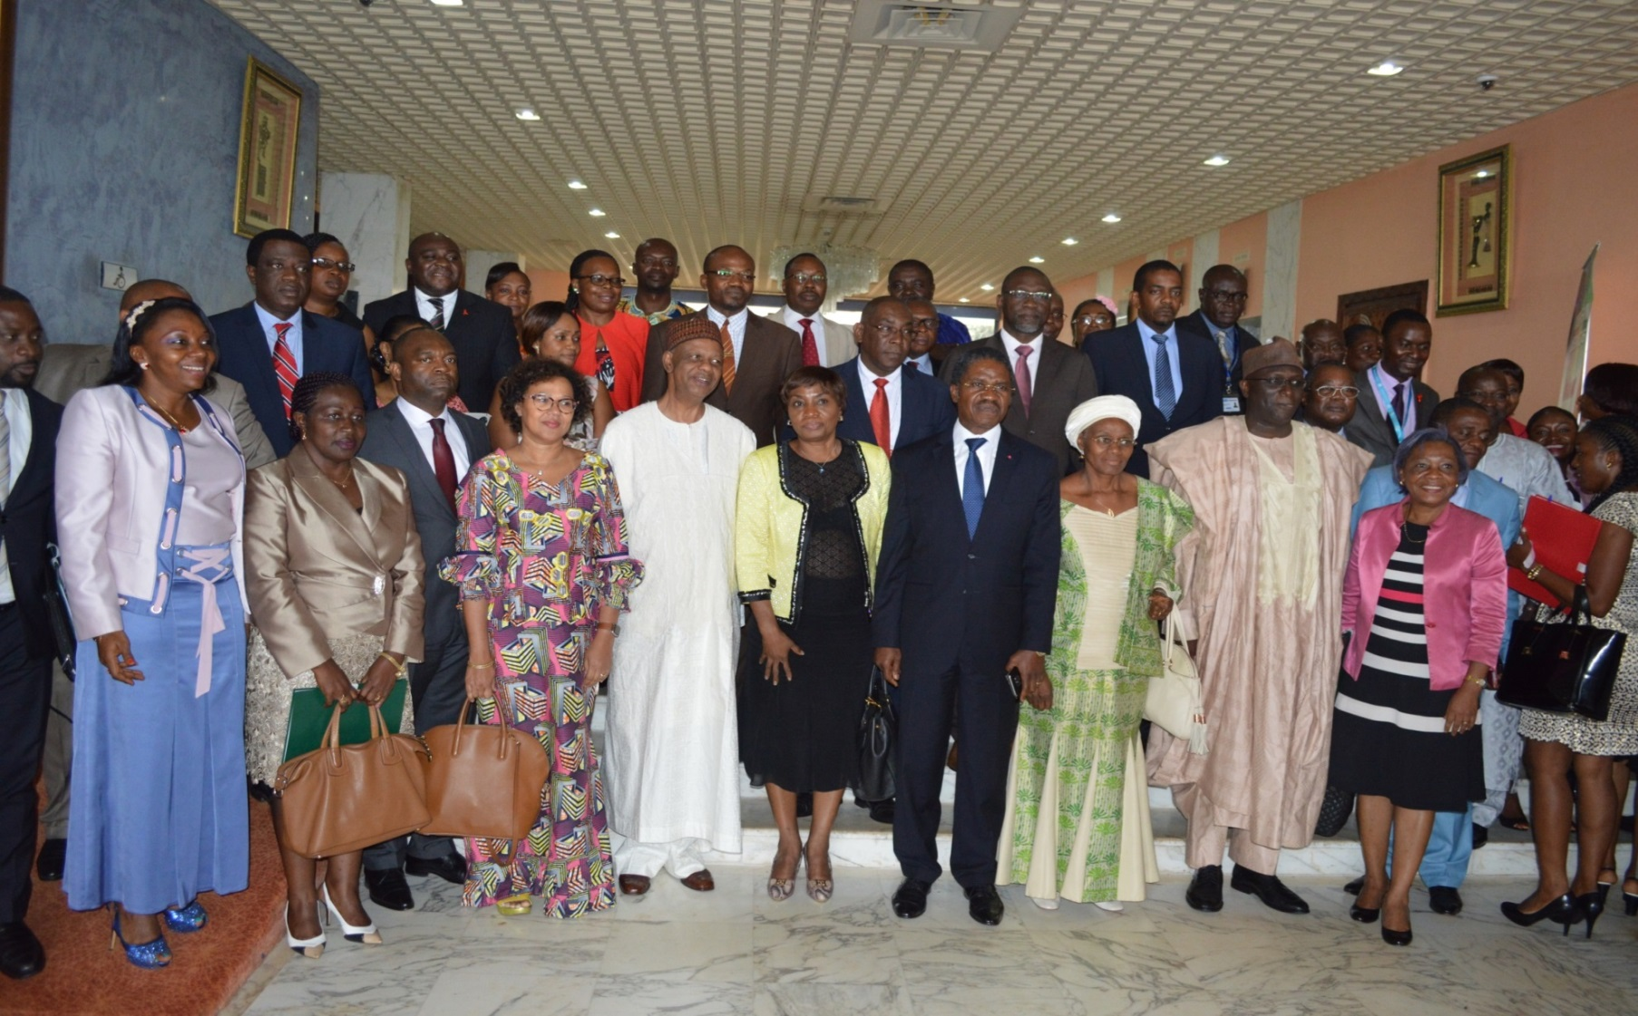
MERCI DE VOTRE BIEN AIMABLE ATTENTION
THANKS FOR YOUR KIND ATTENTION

